Slide 1

Acceso Mina
Control único y centralizado para empresas contratistas de minería
Privacidad · Control · Trazabilidad · Comunicación
www.domian.cl

Slide 2
PRIVACIDAD Y SEGURIDAD
Su información permanece privada y bajo control
Sitio privado
Accesos autorizados
Control de la información
Cada cliente opera en un entorno exclusivo. La información no queda expuesta a terceros.
Solo los usuarios definidos por la empresa pueden consultar, cargar o administrar datos.
Personas, contratos, documentos y respaldos permanecen centralizados y disponibles.
El cliente mantiene visibilidad y control sobre su propia operación.
DOMIAN · SMART BUSINESS
02

Slide 3
VISIÓN EJECUTIVA
Dashboards para decidir antes de que exista un problema
Dotación
Vencimientos
Acreditación
Personal planta y spot por servicio.
Contratos, documentos, cursos y exámenes.
Pendiente, observado, rechazado o aprobado.
Operación
Recursos
Alertas
Proyectos, mantenciones, turnos y permisos.
Vehículos, equipos, hotelería y pases.
Faltantes y riesgos que requieren acción.
DOMIAN · SMART BUSINESS
03

Slide 4
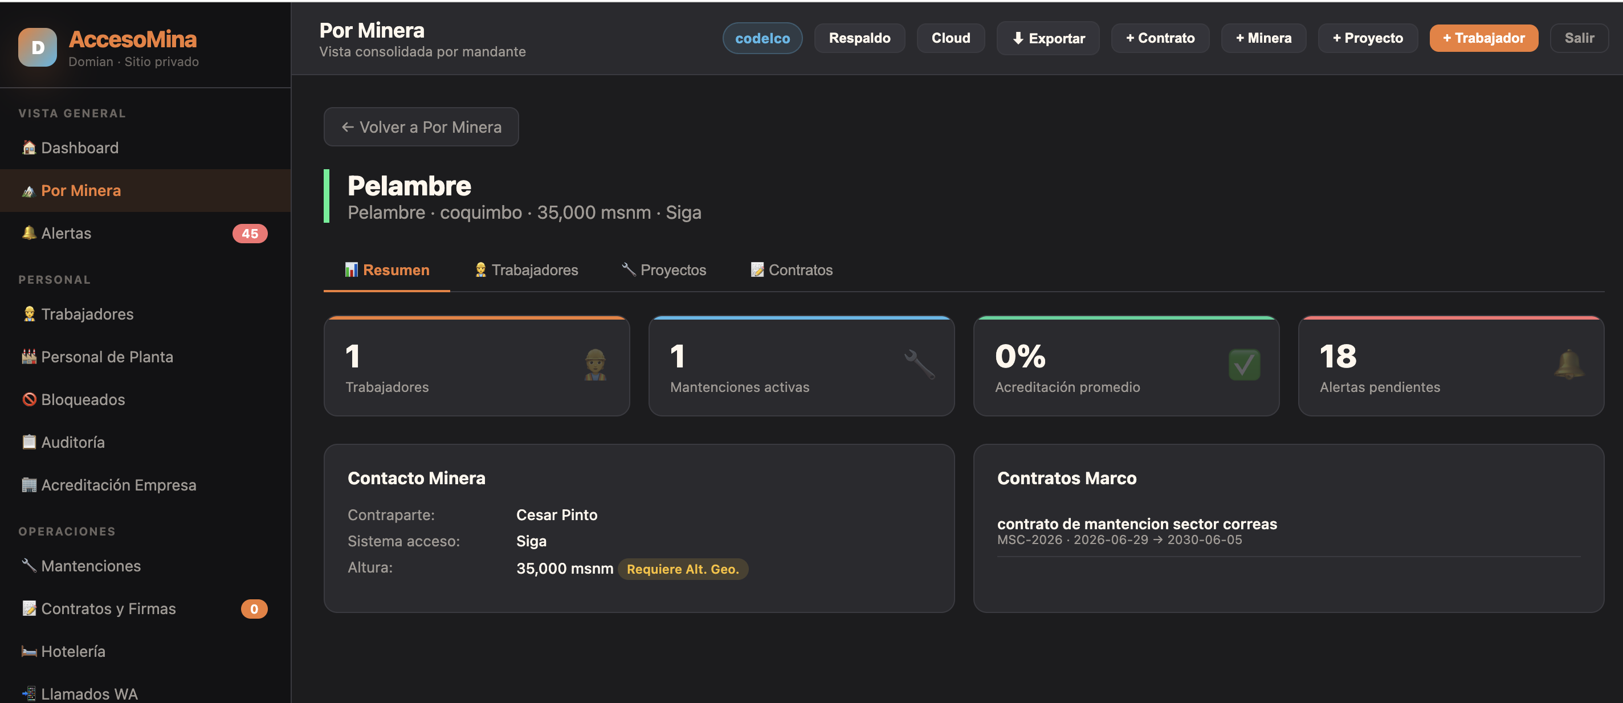
FÁCIL DE TRABAJAR
Una interfaz simple para una operación compleja
Así se ve Acceso Mina
Formularios claros
Campos guiados y listas de selección reducen errores.
Datos conectados
Un registro alimenta asignaciones, alertas y reportes.
Uso cotidiano
Pensado para trabajar rápido sin conocimientos técnicos.
DOMIAN · SMART BUSINESS
04

Slide 5
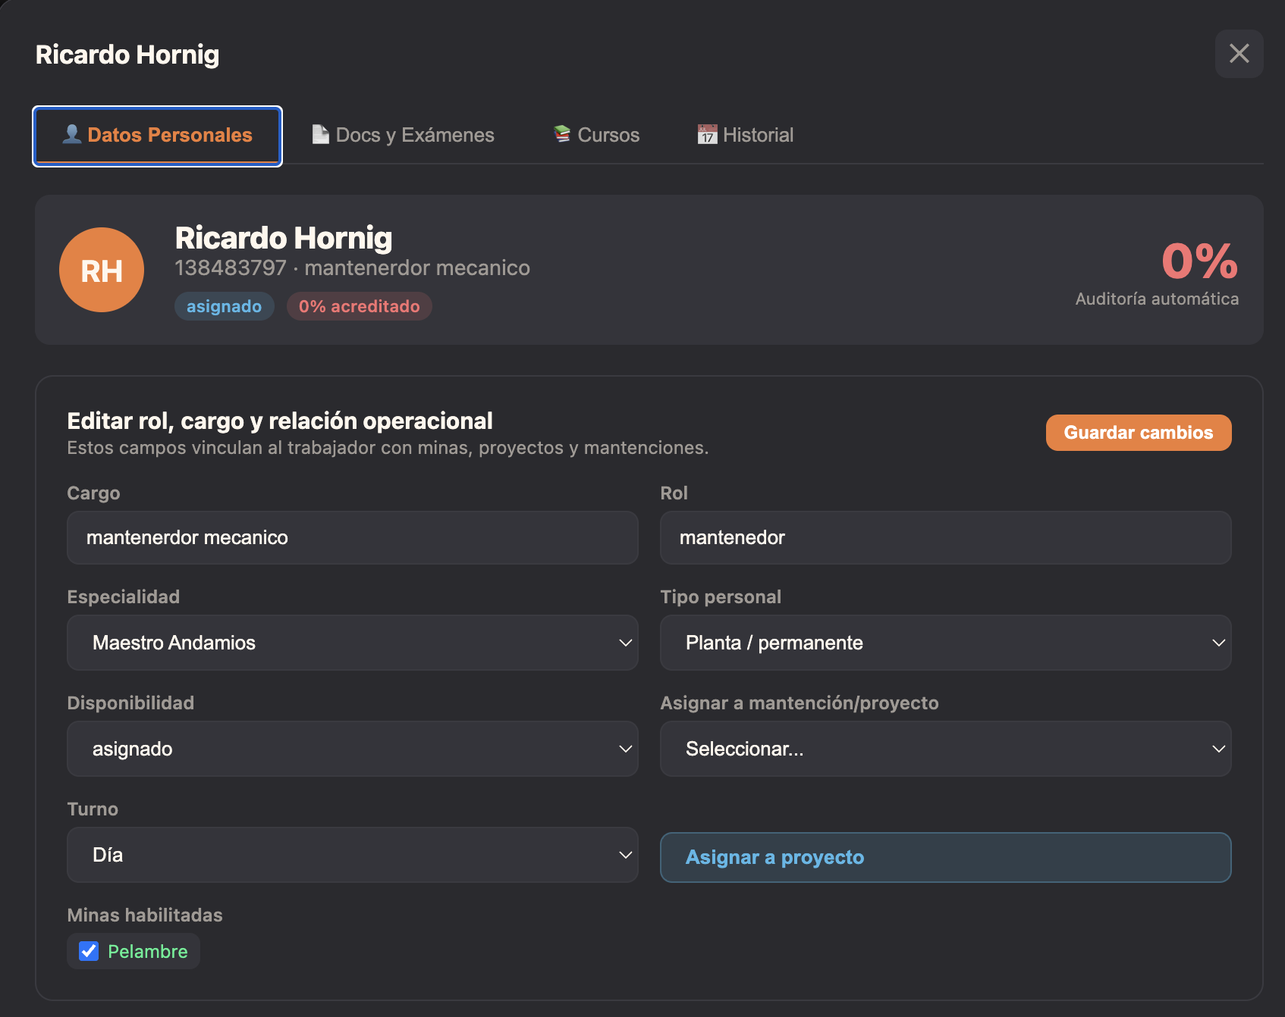
CONTROL DE PERSONAS
Toda la información del trabajador en una ficha
Identificación y relación laboral
Datos personales, contacto, cargo, contrato y tipo de dotación.
Documentación de ingreso
Contrato, anexos, exámenes, cursos, inducciones, credenciales y pases.
Asignación operacional
Minera, proyecto, mantención, turno, alojamiento y responsable.
Historial y vigencia
Documentos cargados desde PC o nube, estados y alertas de vencimiento.
DOMIAN · SMART BUSINESS
05

Slide 6
CONTROL DE SERVICIOS
Proyectos y mantenciones con dotación controlada
Proyecto
Mantención
Dotación dinámica
Mandante, contrato, alcance, responsables, fechas, estado y personal asignado.
Solicitud, ubicación, especialidad, turno, permisos, recursos y personal spot.
Agregar nuevos trabajadores, dar de baja o reasignar sin perder el historial.
Cada persona queda relacionada con el trabajo exacto que realizará.
DOMIAN · SMART BUSINESS
06

Slide 7
AUDITORÍA Y CUMPLIMIENTO
Cada dato y documento deja trazabilidad
01
02
03
04
05
Cargado
Revisado
Observado
Corregido
Aprobado
Documento incorporado
Datos y vigencia validados
Faltante o inconsistencia
Nueva versión registrada
Listo para acreditar
Auditoría centralizada: quién cargó, qué cambió, cuándo se revisó y cuál es el estado actual.
Alertas ante documentos faltantes, vencidos, inconsistentes o de uso incorrecto.
DOMIAN · SMART BUSINESS
07

Slide 8
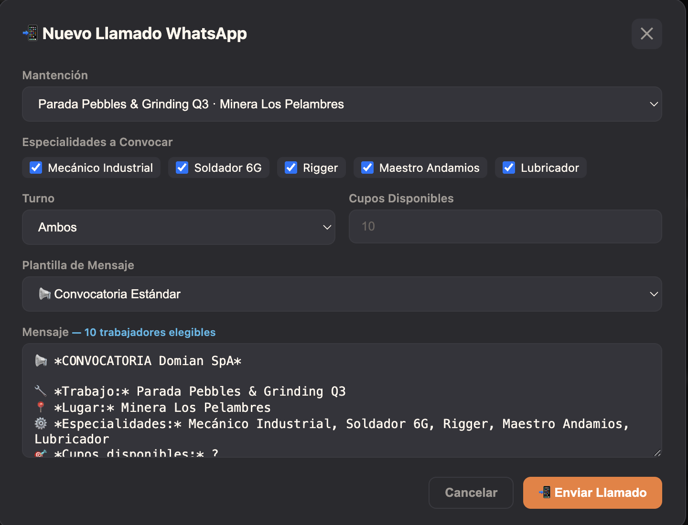
CORREO Y WHATSAPP
Active y comunique al personal desde la misma base
Base disponible
Seleccione personal ya registrado o incorpore nuevos candidatos.
Grupos por trabajo
Organice destinatarios por minera, proyecto, mantención o turno.
Mensajes directos
Envíe correos o notificaciones por WhatsApp para convocar, informar o confirmar.
Seguimiento central
Mantenga una referencia única de las personas contactadas para cada servicio.
DOMIAN · SMART BUSINESS
08

Slide 9
BENEFICIOS
Un solo lugar para trabajar con más control
Menos riesgo
Menos tiempo
Alertas antes de un vencimiento o ingreso incompleto.
Información lista para revisar, acreditar y reportar.
Más trazabilidad
Más coordinación
Historial de documentos, estados, personas y servicios.
Convocatoria y comunicación desde la base del personal.
Más claridad
Más autonomía
Dashboards filtrados por minera, contrato o trabajo.
Uso simple y control directo por parte del cliente.
DOMIAN · SMART BUSINESS
09

Slide 10
INVERSIÓN
Propuesta económica editable
Concepto
Valor neto
Implementación y configuración inicial
$0
Migración / carga inicial de datos
$0
Licencia mensual de plataforma
$0
Soporte y mantenimiento mensual
$0
Desarrollos o integraciones adicionales
$0
Valores por completar según alcance, usuarios y volumen de información.
DOMIAN · SMART BUSINESS
10

Slide 11
Una operación conectada, privada y trazable
Acceso Mina reúne personas, servicios, documentos, auditoría y comunicaciones en una plataforma simple y bajo el control del cliente.
contacto@domian.cl
+56 9 7649 0489 · www.domian.cl

